Slide 1
Malé zlepšenia eGOV služieb
Patrik Pavlovský
Oddelenie behaviorálnych inovácií (BRISK)
MIRRI SR
25.08.2021

Slide 2
Zameranie a ciele projektov
Zvýšiť využívanie a spokojnosť eGOV používateľov prostredníctvom optimalizácie (zjednodušenia a skvalitnenia) koncových elektronických služieb a webových sídel jednotlivých organizácií verejnej správy.
GLOBÁLNY CIEĽ projektov:
PREDMET OPTIMALIZÁCIE
Elektronické služby (G2C, G2B a G2G a to najmä koncové, resp. aplikačné, ak to bude mať pozitívny dopad na koncové služby)
+ Webové portály (najmä materská stránka organizácie)

Slide 3
Zameranie a ciele projektov
Aktivity projektu musia byť ukončené najneskôr k 31.12.2023 !
MAX. / MIN. VÝŠKA ČERPANIA per projekt:
Min. 400 000€
Max. 1 500 000€
CELKOVÉ ZDROJE:
40 000 000 €
SPôSOB FINANCOVANIA:
V zmysle aktuálnej príručky pre žiadateľa (príloha k výzve) – predfinancovanie / refundácia / kombinácia

Slide 4
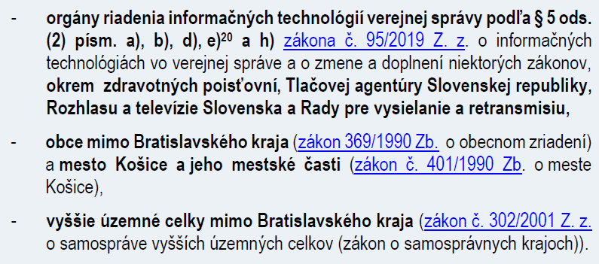
Zameranie a ciele projektov
OPRÁVNENÍ ŽIADATELIA:

Slide 5
OČAKÁVANÉ PRÍNOSY
Zlepšenia služieb
Zlepšenia webov
Zvýšenie prívetivosti | Transparentné sebahodnotenie podľa BRISK benchmarku (15 KPI, www.idsk.gov.sk) AS IS -> TO BE
Zjednodušenie | Zníženie povinných interakčných prvkov (tlačidlá, povinné textové polia, rádiobuttony alebo checkboxové polia, tlačidlá na priloženie povinných príloh...), AS IS -> TO BE
Zvýšenie využívania | Počet podaní online AS IS -> TO BE
Zvýšenie spokojnosti | 0* - 5* AS IS -> TO BE
Zvýšenie prívetivosti | Miera naplnenie požívateľských požiadaviek (ktoré vzídu z prieskumu) na používateľské rozhranie.
Zvýšenie spokojnosti | 0* - 5* AS IS -> TO BE
Zlepšenie riadenia
Vytvorené interné expertné kapacity | Min. 2 a max. 6 interných pozícii (product owner / UX dizajnér + 4 ľubovolné)
Zavedenie manažmentu spokojnosti | Vytvorenie politiky riadenia UX, pravidelný reporting využívania ISVS, pravidelný CX audit a roadmapa rozvoja

Slide 6
Hlavné aktivity a výstupy projektov
1. Vytváranie expertných tímov ktoré zastrešia agendu agilného zlepšovania zákazníckej skúsenosti
2. Implementácia „malých zlepšení“ na front/back-ende, ktorý služby zjednodušia, zvýšia ich prívetivosť a tým zvýšia ich používanie a spokojnosť s nimi

Slide 7
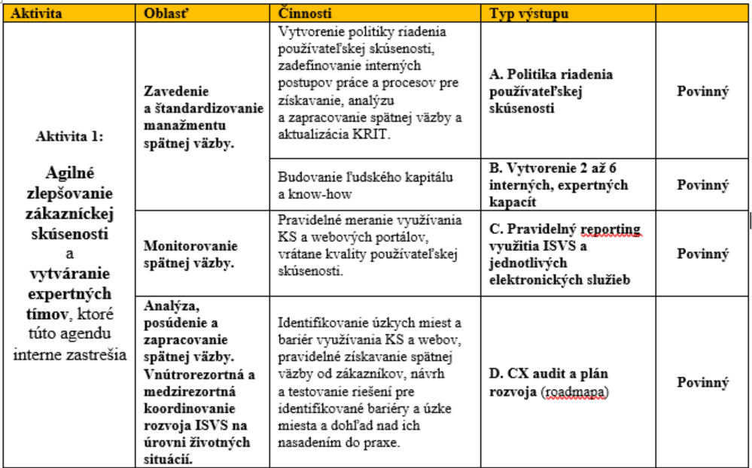
Hlavné aktivity a výstupy projektov – Aktivita 1
1. Vytváranie expertných tímov ktoré zastrešia agendu agilného zlepšovania zákazníckej skúsenosti

Slide 8
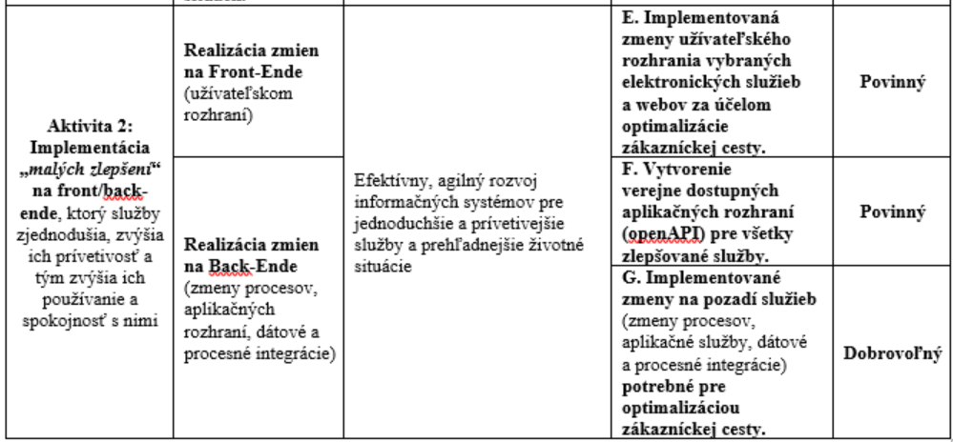
Hlavné aktivity a výstupy projektov – Aktivita 2
1. Vytváranie expertných tímov ktoré zastrešia agendu agilného zlepšovania zákazníckej skúsenosti

Slide 9
AKTIVITA 2: Príklady výstupov „malých zlepšení“
Front-end
Back-end
Vytvorenie nového, zjednodušeného grafického používateľského rozhrania (v súlade s ID-SK) pre službu alebo služby v rámci optimalizácie používateľskej skúsenosti;
Zmena informačnej architektúry spôsobom, ktorý zvýši prívetivosť / použitelnosť;
Zresponzívnenie GUI pri službách a weboch, pri ktorých to používatelia požadujú;
Sprístupnenie otvorených aplikačných rozhraní pri najpočetnejších koncových službách, vrátane počítadla volaní a dokončení služby;
Sfunkčnenie interoperability koncových služieb a aplikačných služieb s databázami referenčných údajov a registrov cez IS CSRÚ pre zrealizovanie princípu 1x a dosť;
Integrácia na modul mobilnej autentifikácie (mID) alebo na iné centrálne moduly (eDizajnér, govCMS, Slovensko v mobile...).
sfunkčnenie proaktívnych funkcionalít ako napr. automatické notifikácie, sledovanie stavu, podpis klikom a pod.

Slide 10
Hodnotiace kritéria dopytovej výzvy
Početnosť podaní - malé zlepšenia „populárnych KS“ získajú viac bodov
Zvýšenie úrovne elektronizácie na úroveň 4 alebo 5 - end-to-end online komunikácia štátu so zákazníkom (štát vie obdržať ale aj odoslať dokumenty elektronicky)
Zvýšenie používateľskej kvality koncových elektronických služieb - KPI BRISK benchmarku (nájdete na www.idsk.gov.sk)
Počet GUI, ktoré sa zosúladia s Jednotným dizajn manuálom elektronických služieb (ID-SK).
- Viac GUI per projekt, viac bodov (1 služba/web = 1 GUI) - Vizuálne aj architektonicky

Slide 11
Hodnotiace kritéria dopytovej výzvy
Posúdenie početnosti služieb | Posudzuje sa: akú početnosť podaní (online + offline) mali za predošlí kalendárny rok či sú súčasťou zoznamu prioritných životných situácií | Predmetom zlepšenia je služba alebo služby, prostredníctvom ktorých bolo v predošlom kalendárnom roku vykonaných (kumulatívne online aj offline): * menej ako (a vrátane) 100 podaní – 0 bodov. *od 101 do 5000 podaní – 1 bod. *5001 a viac podaní – 3 body. *5001 a viac podaní a sú súčasťou prioritných životných situácií – 5 bodov. | hodnotí sa na základe priemerného počtu podaní všetkých služieb uvedených v projekte Kalendárny rok = od 1.1. do 31.12.
Zvýšenie úrovne elektronizácie 78/2020 Z. z | Posudzuje sa: počet KS, ktorých úroveň elektronizácie sa vďaka aktivitám projektu zvýši na úroveň 4 alebo vyššiu úroveň. | 0 bodov = 0 služieb 4 body = 1 až 2 služby 8 bodov = 3 až 6 služieb 10 bodov = 7 a viac služieb | úroveň 4 = umožňuje úplné vybavenie služby online elektronickými prostriedkami. pri tejto úrovni sa vylučuje akýkoľvek osobný alebo listinný kontakt. úroveň 5 = obsahuje funkčnosť úrovne 4, a naviac sa využívajú personalizované nastavenia. možnosť proaktívneho automatizovaného vykonávania častí služby,
Početnosť podaní - malé zlepšenia populárnych KS získajú viac bodov
Zvýšenie úrovne elektronizácie na úroveň 4 alebo 5 - end-to-end online komunikácia štátu so zákazníkom
Zvýšenie používateľskej kvality koncových elektronických služieb - KPI BRISK benchmarku (nájdete na www.idsk.gov.sk)
Počet GUI, ktoré sa zosúladia s Jednotným dizajn manuálom elektronických služieb (ID-SK).
- Viac GUI per projekt, viac bodov - Vizuálne aj architektonicky

Slide 12
Hodnotiace kritéria dopytovej výzvy
Zvýšenie používateľskej kvality koncových elektronických služieb. | Posudzuje sa: aký je počet kategórií KPI používateľskej kvality koncových služieb, ktorý sa predkladateľ zaviaže realizáciou aktivít projektu zvýšiť | 0 bodov - 0 až 2 kategórie KPI 2 body - 3 až 5 kategórie KPI 4 body - 6 až 8 kategórie KPI 8 bodov - 9 až 11 kategórie KPI 10 bodov -12 a viac kategórie KPI. | hodnotí sa na základe priemerného počtu zlepšovaných KPI pri viacerých službách Kategórie KPI používateľskej kvality (podľa BRISK benchmarku): Vyhľadateľnosť Návody a informovanosť Navigácia vo formulároch Proaktívnosť 1x a dosť! Spätná väzba Použiteľnosť Zrozumiteľnosť Dostupnosť online Mobilita Inkluzívnosť Platba Bezpečnosť Transparentnosť Rozvoj.
Početnosť podaní - malé zlepšenia populárnych KS získajú viac bodov
Zvýšenie úrovne elektronizácie na úroveň 4 alebo 5 - end-to-end online komunikácia štátu so zákazníkom
Zvýšenie používateľskej kvality koncových elektronických služieb - KPI BRISK benchmarku (nájdete na www.idsk.gov.sk)
Počet GUI, ktoré sa zosúladia s Jednotným dizajn manuálom elektronických služieb (ID-SK).
- Viac GUI per projekt, viac bodov - Vizuálne aj architektonicky

Slide 13
Hodnotiace kritéria dopytovej výzvy
Počet grafických používateľských rozhraní, ktoré sa v rámci projektu zosúladia s Jednotným dizajn manuálom elektronických služieb (ID-SK). | Čím viac grafických používateľských rozhraní sa v rámci projektu zosúladí s ID-SK, tým viac bodov projekt získa. | 1 bod = 1 až 2 grafických používateľských rozhraní 3 body = 3 až 5 grafických používateľských rozhraní 5 bodov = 6 a viac grafických používateľských rozhraní. | Každá služba či web má len 1 GUI bez ohľadu na to, ako veľmi sú obsahovo rozvetvené.

Slide 14
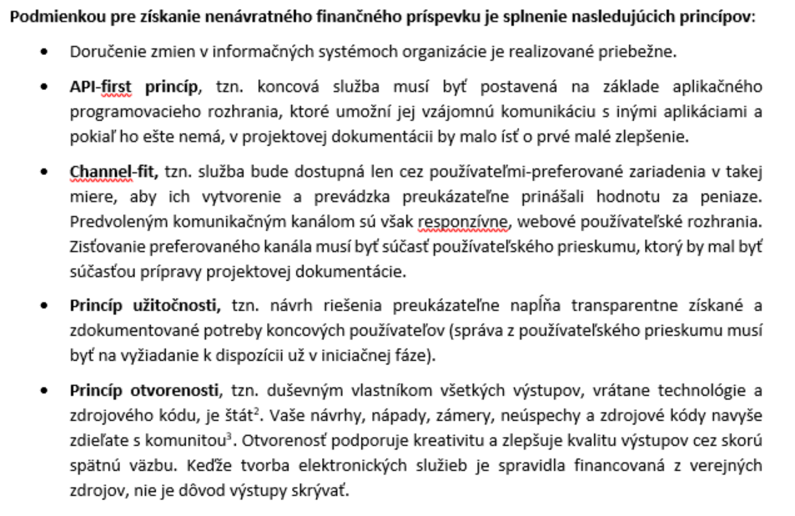
PRINCÍPY REALIZÁCIE AKTIVÍT
Front-end
Back-end
Vytvorenie nového, zjednodušeného grafického používateľského rozhrania (v súlade s ID-SK) pre službu alebo služby v rámci optimalizácie používateľskej skúsenosti;
Zmena informačnej architektúry spôsobom, ktorý zvýši prívetivosť / použitelnosť;
Zresponzívnenie GUI pri službách a weboch, pri ktorých to používatelia požadujú;

Slide 15
Interné role vytvoritelné projektom – pozri VZORY MENOVACÍCH DEKRÉTOV
Roľa | Poznámka | Alokácia | Refinancovanie
Vlastník procesov (product owner) | povinná rola | 100% alokácia na projekt | Refinancovanie nákladov (hlavné aktivity projektu)
UX analytik | povinná rola
IT/biznis architekt | voliteľná rola
IT/biznis/dátový analytik | voliteľná rola
IT vývojár | voliteľná rola
Projektový manažér | povinná rola | Max. 7% z projektu na podporné aktivity | Refinancovanie nákladov (podporné aktivity)
Predseda RV |  | Len čiastková alokácia na projekt (zdieľané kapacity) | Nie
Kľúčový používateľ
Vlastník procesov
Manažér kvality | môže byť zdieľaná s rolou kľúčový používateľ alebo vlastník procesov
Štandardná stupnica miezd
Refinancovanie

Slide 16
ĎAKUJEME!
Prípadné otázky -> patrik.pavlovsky@mirri.gov.sk

Slide 17
AKTIVITA 2: KPI malých zmien
OPERATÍVNE CIELE projektov realizovaných v rámci dopytovej výzvy:
ELEKTRONICKÉ SLUŽBY
AGILNÉ ZLEPŠOVANIE
Zvýšenie používateľskej prívetivosti koncových služieb (podľa BRISK benchmarku).
Zjednodušenie životných situácií pre občanov a podnikateľov (celkový počet klikov, ktoré musí používateľ od vstupu do koncovej služby po jej úspešné využitie).
Zvýšenie využívania elektronických služieb (celkový počet transakcií).
Zvýšenie spokojnosti s riešením potrieb v rámci životnej situácie
Vytvorenie kompetencie a kapacít agilne a flexibilne riešiť implementáciu, vylepšovanie/zjednodušovanie, nasadenie a správu elektronických služieb v rámci rezortných ISVS.
Zavedenie manažmentu spokojnosti a sledovanie spätnej väzby od občanov a podnikateľov s elektronickými službami,

Slide 18
AKTIVITA 2: KPI malých zmien
OPERATÍVNE CIELE projektov realizovaných v rámci dopytovej výzvy:
ELEKTRONICKÉ SLUŽBY
AGILNÉ ZLEPŠOVANIE
Zvýšenie používateľskej prívetivosti koncových služieb (podľa BRISK benchmarku).
Zjednodušenie životných situácií pre občanov a podnikateľov (celkový počet klikov, ktoré musí používateľ od vstupu do koncovej služby po jej úspešné využitie).
Zvýšenie využívania elektronických služieb (celkový počet transakcií).
Zvýšenie spokojnosti s riešením potrieb v rámci životnej situácie
Vytvorenie kompetencie a kapacít agilne a flexibilne riešiť implementáciu, vylepšovanie/zjednodušovanie, nasadenie a správu elektronických služieb v rámci rezortných ISVS.
Zavedenie manažmentu spokojnosti a sledovanie spätnej väzby od občanov a podnikateľov s elektronickými službami,
WEBOVÉ SÍDLA
Zvýšenie používateľskej prívetivosti webov (podľa používateľského prieskumu).
Zvýšenie spokojnosti s riešením potrieb v rámci životnej situácie.

